Slide 1
基于OpenCV的简单人脸识别系统
小组成员：陈鹏宇、陈博楷
陈劲宇、陈帅

Slide 2
目录
1、程序基本信息
2、程序完整框架
3、识别效果
4、算法说明
5、存在的问题

Slide 3
1、程序基本信息
人脸识别系统使用Python语言开发，开发工具包括PyCharm和anaconda
主要使用的库包括：OpenCV、pillow(PIL)、NumPy、os
程序中使用了OpenCV提供的Haar特征分类器检测人脸位置，分类器名称为haarcascade_frontalface_alt2，使用LBPH（局部二进制直方图）算法进行人脸识别。

Slide 4
2、程序完整框架
程序可分为两部分，用来训练的train.py，用来识别的face_recognize.py
训练部分框架如下：
加载图片及标签
获取图片人脸位置
训练识别器
保存训练文件
识别部分框架如下：
识别器加载训练文件
识别器对人脸区域预测
判断并标记人脸信息
识别测试图片中人脸

Slide 5
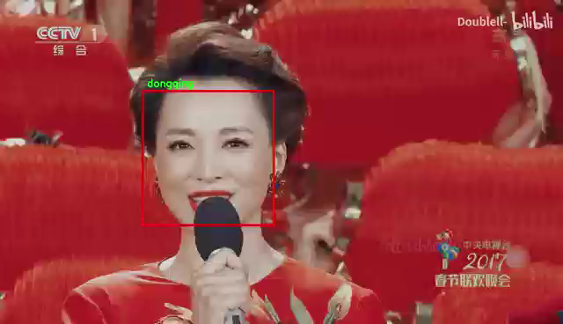
3、识别效果

Slide 6
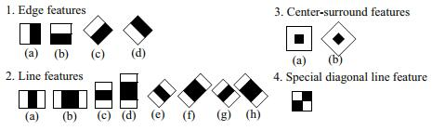
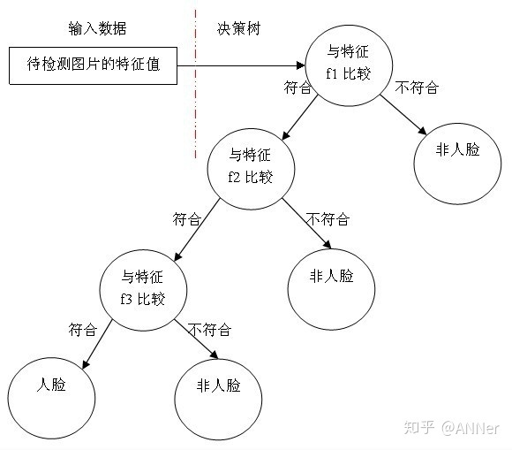
4、算法说明
程序中主要用到的算法有两种：
Haar特征分类器和LBPH识别算法
Haar分类器 = haar-like特征+积分图计算+adaboost算法+级联
Haar矩形特征
级联

Slide 7
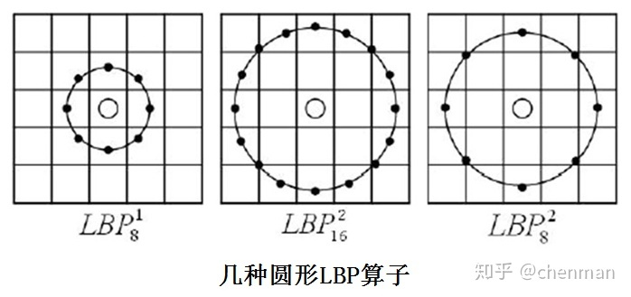
4、算法说明
LBPH算法主要利用图像的LBP特征形成统计直方图作为特征向量进行识别。
LBP特征，即图像的局部二值特征。其示意图如下：
7 | 1 | 4
9 | 5 | 3
1 | 6 | 3
1 | 0 | 0
1 | 5 | 0
0 | 1 | 0
在“5”这一点的LBP特征为：10000101
转换为十进制：133

Slide 8
5、存在的问题
通过运行结果不难看出，该程序的识别存在误判，并且随着人物运动或背景变换，会出现识别不成功的情况。
推测原因在于以下几点：
1、训练样本较少。
2、样本图片中的人物与视频中的人物存在较大差异，包括照片的光照位置，人物的脸部光影，表情等。同一个人不同动作下得到的面部LBPH也不同
3、检测和识别的相关参数调整不到位。

Slide 9
谢谢

